Slide 1

CÁLCULO III • SESIÓN 3
Ecuaciones Diferenciales Separables
El arte de separar lo que depende de x de lo que depende de y
En la Sesión 2 aprendimos a anclar una familia de soluciones a una curva única mediante un PVI. Hoy damos el primer paso algebraico real: aprenderemos la primera técnica para construir esa familia de soluciones desde cero.
$$\frac{dy}{dx}=g(x)h(y)$$
1

Slide 2
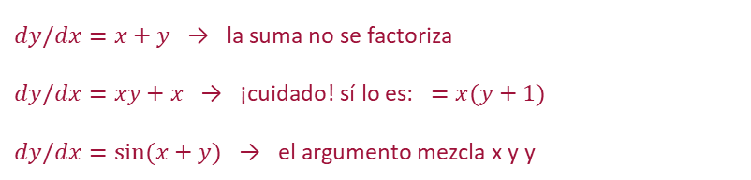
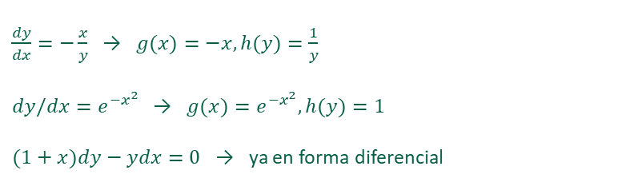


1.3 TÉCNICAS DE 1ER ORDEN
¿Qué es una Ecuación Separable?
Cuando el cambio se factoriza en dos mundos independientes
Una ED de primer orden $dy/dx=f(x,y)$ es separable si su lado derecho puede factorizarse como el producto de una función que depende solo de x por una función que depende solo de y. Dividiendo entre $h(y)≠0$, las variables quedan literalmente separadas a cada lado del signo igual:
$$\frac{dy}{dx}=g(x)h(y)$$
$$\frac{dy}{h(y)}=g(x)dx$$
✔
SÍ es separable
✖
NO es separable
$\frac{dy}{dx}=−\frac{x}{y}$ → $g(x)=−x, h(y)=\frac{1}{y}$
$dy/dx=e^{−x^{2}}$ → $g(x)=e^{−x^{2}}, h(y)=1$
$(1+x)dy−ydx=0$ → ya en forma diferencial
$dy/dx=x+y$ → la suma no se factoriza
$dy/dx=xy+x$ → ¡cuidado! sí lo es: $=x(y+1)$
$dy/dx=sin(x+y)$ → el argumento mezcla x y y
2

Slide 3
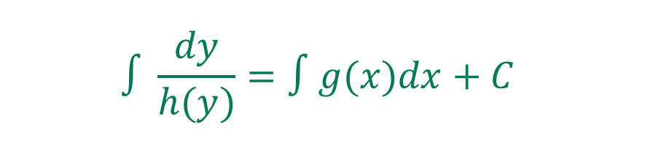
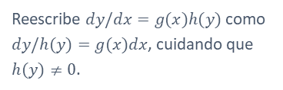

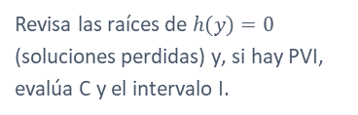
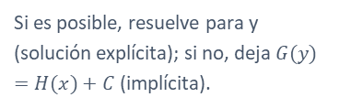
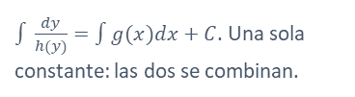
TÉCNICA DE SOLUCIÓN
Método General: 4 Pasos
De la ecuación diferencial a la familia de soluciones
1
2
3
4
Separar
Integrar
Despejar
Verificar
Reescribe $dy/dx=g(x)h(y)$ como $dy/h(y)=g(x)dx$, cuidando que $h(y)≠0$.
$∫\frac{dy}{h(y)}=∫g(x)dx+C$. Una sola constante: las dos se combinan.
Si es posible, resuelve para y (solución explícita); si no, deja $G(y)=H(x)+C$ (implícita).
Revisa las raíces de $h(y)=0$ (soluciones perdidas) y, si hay PVI, evalúa C y el intervalo I.
$$\frac{dy}{h(y)}=g(x)dx$$
$$∫\frac{dy}{h(y)}=∫g(x)dx+C$$
⚠️ Ojo de Analista: Dividir entre h(y) puede esconder soluciones constantes donde h(y)=0. Siempre revísalas por separado — lo veremos con lupa en el Ejemplo 4.
3

Slide 4

EJEMPLO 1
$$(1+x)dy−ydx=0$$
Encuentra la solución general por separación de variables.
4

Slide 5


EJEMPLO 1
Separación Directa
$$(1+x)dy−ydx=0$$
Separar y reacomodar:
Exponenciar y renombrar la constante:
$$(1+x)dy=ydx$$
$$y=C(1+x)$$
$$\frac{dy}{y}=\frac{dx}{1+x}$$
C=0 recupera la solución trivial y=0 perdida al dividir. Geométricamente: una familia de rectas que giran alrededor del punto fijo (−1, 0).
(y ≠ 0, x ≠ −1)
Integrar:
$$ln|y|=ln|1+x|+C_{1}$$
5

Slide 6

EJEMPLO 2
$$\frac{dy}{dx}=−\frac{x}{y}, y(4)=−3$$
Encuentra la solución explícita del PVI y determina la región R de validez.
6

Slide 7



EJEMPLO 2
PVI con Solución Explícita
$$\frac{dy}{dx}=−\frac{x}{y}, y(4)=−3$$
Separar e integrar:
Aplicando el PVI (4, −3):
$$ydy=−xdx$$
$$4^{2}+(−3)^{2}=16+9=25$$
$$\frac{y^{2}}{2}=−\frac{x^{2}}{2}+C$$
Solución implícita del PVI:
$$x^{2}+y^{2}=25$$
$x^{2}+y^{2}=K$ (familia de circunferencias centradas en el origen)
7

Slide 8
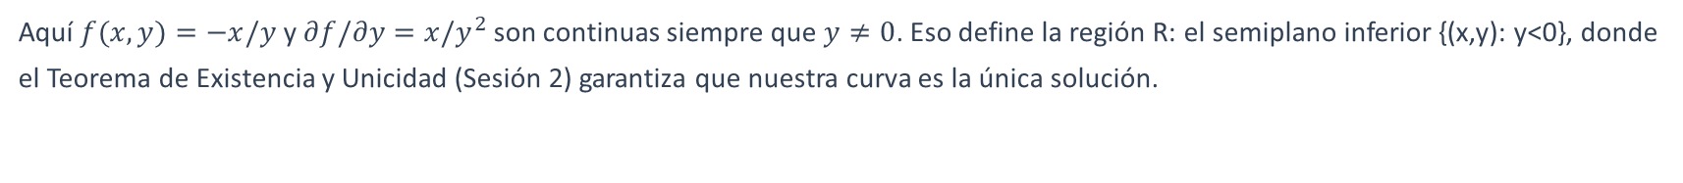

EJEMPLO 2 · CONTINUACIÓN
Solución Explícita y Región de Validez
La circunferencia $x^{2}+y^{2}=25$ da dos ramas posibles: $y=±\sqrt{25−x^{2}}$. Como $y(4)=−3<0$, la condición inicial nos obliga a elegir la rama negativa:
$$y=−\sqrt{25−x^{2}}$$
Aquí $f(x,y)=−x/y$ y $∂f/∂y=x/y^{2}$ son continuas siempre que $y≠0$. Eso define la región R: el semiplano inferior {(x,y): y<0}, donde el Teorema de Existencia y Unicidad (Sesión 2) garantiza que nuestra curva es la única solución.
En x = ±5 tenemos y = 0: ahí la tangente es vertical y la ecuación original se indefine. Por eso el intervalo de definición es el intervalo abierto $I=(−5, 5)$, no el intervalo cerrado.
8

Slide 9

EJEMPLO 3
$$y^{′}=1+y^{2},y(0)=0$$
Encuentra la solución del PVI y su intervalo de definición.
9

Slide 10

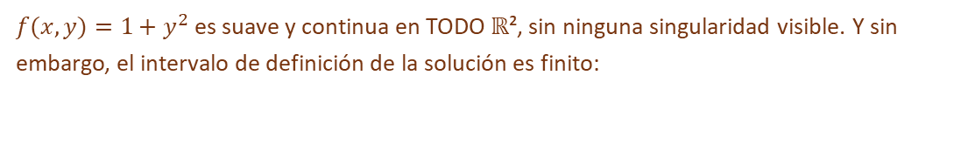
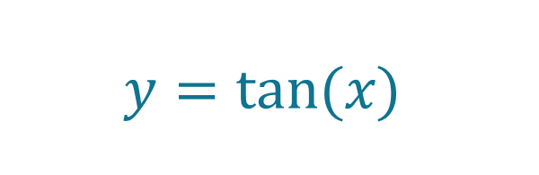

EJEMPLO 3
Cuando el Intervalo de Validez es Finito
$$y^{′}=1+y^{2},y(0)=0$$
Separar, integrar y aplicar el PVI:
Solución del PVI:
$$\frac{dy}{1+y^{2}}=dx$$
$$y=tan(x)$$
$$arctan(y)=x+C⇒arctan(0)=0⇒C=0$$
💡 Moraleja
$$I=\left(−\frac{π}{2}, \frac{π}{2}\right)$$
$f(x,y)=1+y^{2}$ es suave y continua en TODO ℝ², sin ninguna singularidad visible. Y sin embargo, el intervalo de definición de la solución es finito:
10

Slide 11

EJEMPLO 4
$$y^{′}=y^{2}−4$$
Resuélvela de dos formas: factorizando el lado derecho primero, y sin factorizar. ¿Obtienes la misma respuesta completa?
11

Slide 12
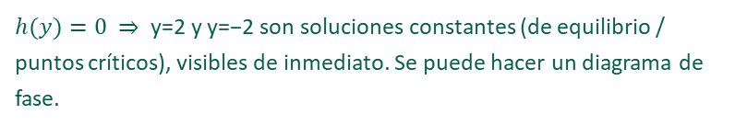





EJEMPLO 4
El Peligro de No Factorizar Primero
$y^{′}=y^{2}−4$ — dos caminos, ¿la misma respuesta completa?
A
Separar sin factorizar
B
Factorizar primero
$$\frac{dy}{y^{2}−4}=dx$$
$$h(y)=y^{2}−4=(y−2)(y+2)$$
$h(y)=0$ ⇒ y=2 y y=−2 son soluciones constantes (de equilibrio / puntos críticos), visibles de inmediato. Se puede hacer un diagrama de fase.
Aplicando directo la fórmula de tabla $∫\frac{du}{u^{2}−a^{2}}$ e integrando:
Para $y≠±2$, se separa igual (fracciones parciales) y se llega a la misma familia:
$$y=\frac{2\left(1 + Ce^{4x}\right)}{1−Ce^{4x}}$$
$$y=\frac{2\left(1 + Ce^{4x}\right)}{1−Ce^{4x}}$$
← y aquí se detiene, como si fuera “la” solución general.
12

Slide 13
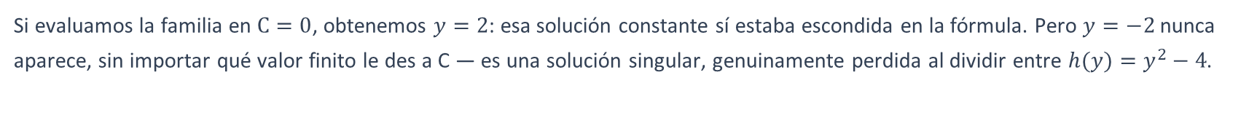


EJEMPLO 4 · VEREDICTO
La Solución Completa
Si evaluamos la familia en $C=0$, obtenemos $y=2$: esa solución constante sí estaba escondida en la fórmula. Pero $y=−2$ nunca aparece, sin importar qué valor finito le des a C — es una solución singular, genuinamente perdida al dividir entre $h(y)=y^{2}−4$.
Respuesta completa:
$$y=\frac{2\left(1 + Ce^{4x}\right)}{1−Ce^{4x}}$$
$$y=±2$$
omitiendo
Factorizar antes de separar no es estética: es lo que evita que le entregues a tu cliente un modelo con errores o incompleto.
13

Slide 14

EJEMPLO 5
$$\left(e^{2y}−y\right)cosx\frac{dy}{dx}=e^{y}sin2x, y(0)=0$$
Encuentra la solución del PVI (aunque no puedas despejar y).
14

Slide 15
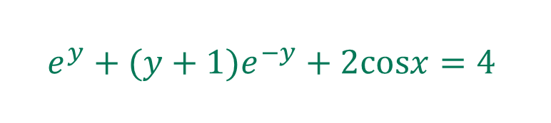
EJEMPLO 5
Solución Implícita: Cuando Despejar No Es Posible
$$\left(e^{2y}−y\right)cosx\frac{dy}{dx}=e^{y}sin2x, y(0)=0$$
Separar (dividiendo entre eʸcos x):
Solución implícita:
Usando $sin2x=2sinxcosx$:
$$e^{y}+(y+1)e^{−y}+2cosx=4$$
$$(e^{y}−ye^{−y})dy=2sinxdx$$
Integrar cada lado:
$∫ye^{−y}dy=−(y+1)e^{−y}$ (por partes)
y no se puede despejar algebraicamente en términos de funciones elementales. Necesitamos otra estrategia para visualizarla.
$$e^{y}+(y+1)e^{−y}=−2cosx+C$$
PVI (0,0): $1+1=−2+C⇒C=4$
15

Slide 16
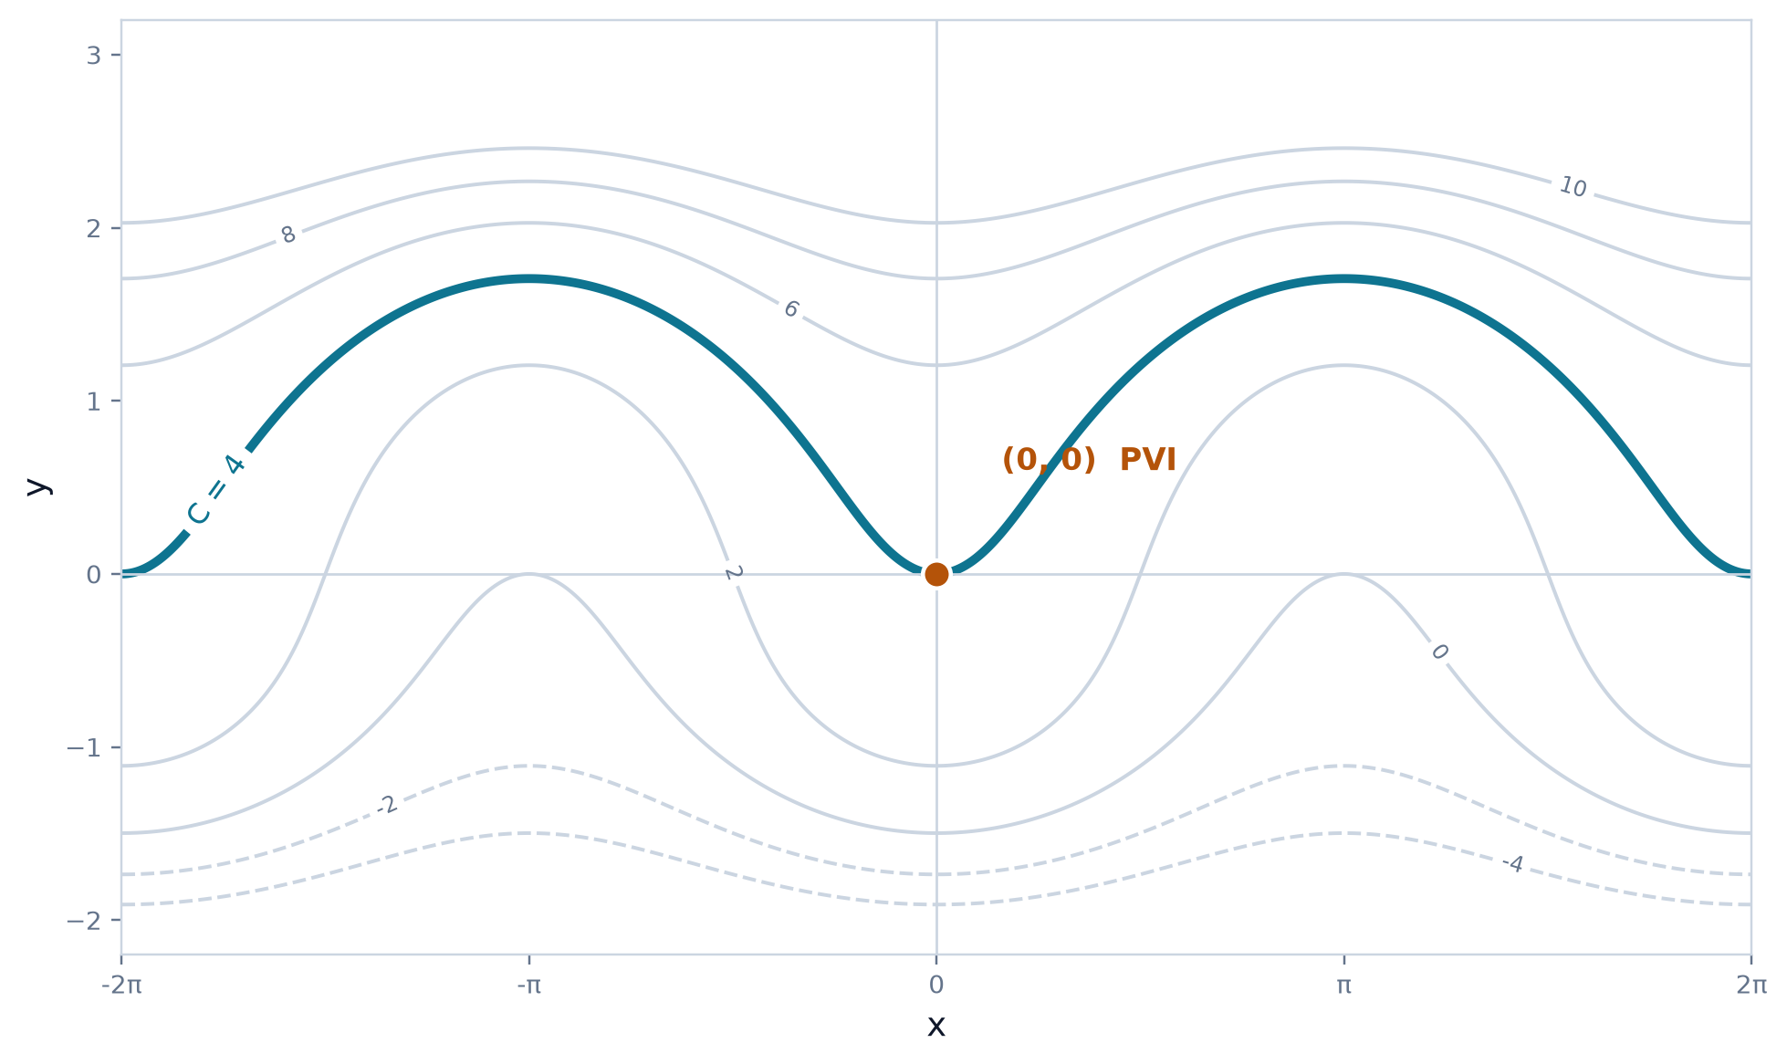

EJEMPLO 5 · VISUALIZACIÓN
Curvas de Nivel Generadas por Computadora
Sin poder despejar y, graficamos curvas de nivel de
$$G(x,y)=e^{y}+(y+1)e^{−y}+2cosx$$
para varios valores de C, sin resolver nada algebraicamente.
La curva C=4 (resaltada) es la única que pasa por el punto (0,0): esa es la solución de nuestro PVI.
16

Slide 17

EJEMPLO 6
$$y^{′}=e^{−x^{2}}, y(3)=5$$
Encuentra la solución del PVI y justifica tu resultado.
17

Slide 18
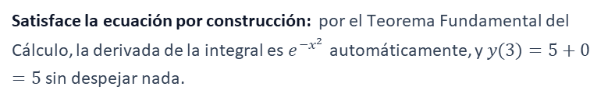

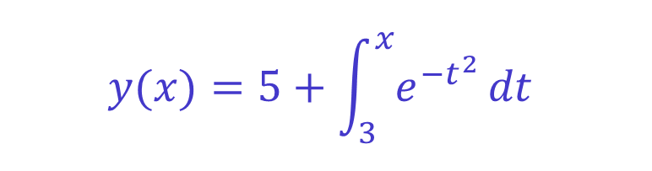
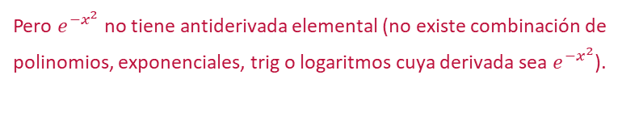
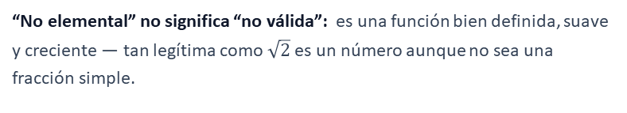
EJEMPLO 6
Soluciones que Viven Dentro de una Integral
$$y^{′}=e^{−x^{2}},y(3)=5$$
Separar: $dy=e^{−x^{2}}dx$
$$y(x)=5+\int_{3}^{x}{e^{−t^{2}}}dt$$
Pero $e^{−x^{2}}$ no tiene antiderivada elemental (no existe combinación de polinomios, exponenciales, trig o logaritmos cuya derivada sea $e^{−x^{2}}$).
¿Por qué esto SÍ es una solución legítima y útil?
1
Existencia y unicidad garantizadas: $f(x,y)=e^{−x^{2}}$ y $∂f/∂y=0$ son continuas en todo ℝ², así que hay una única solución en todo ℝ.
2
Satisface la ecuación por construcción: por el Teorema Fundamental del Cálculo, la derivada de la integral es $e^{−x^{2}}$ automáticamente, y $y(3)=5+0=5$ sin despejar nada.
3
“No elemental” no significa “no válida”: es una función bien definida, suave y creciente — tan legítima como $\sqrt{2}$ es un número aunque no sea una fracción simple.
4
Utilidad de ingeniería real: se evalúa numéricamente a cualquier precisión (cuadratura, software, tablas de la función error erf) — así se usan a diario la normal acumulada o el kernel de calor.
18

Slide 19
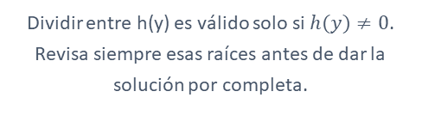
CONCLUSIÓN
Resumen de la Sesión
🧩
📐
∫
Separar y Verificar
Del Álgebra a la Geometría
No Siempre Hay Fórmula
Dividir entre h(y) es válido solo si $h(y)≠0$. Revisa siempre esas raíces antes de dar la solución por completa.
Constantes, regiones de validez, intervalos de definición y curvas de nivel son parte de la respuesta, no un extra opcional.
Una integral definida con límite variable es una solución tan real y útil como cualquier función elemental.
💼 Próximo paso de las Firmas: ¿Qué hacemos cuando la ecuación ya no se deja separar? En la próxima sesión conoceremos las Ecuaciones Lineales de primer orden y el método del factor integrante.
19

